Slide 1

IMPLEMENTASI AUDIO EQUALIZER PADA MATLAB MENGGUNAKAN MANIPULASI ALGORITMA
Proyek Akhir Mata Kuliah Pengolahan Sinyal Digital
RISTI DWI PUTRI (1506669702)
AKMAL DUTA SATRIA (1506670130)
EUFRAT TSAQIB QASTHARI (1506740332)

Slide 2
OUTLINE
Pendahuluan
Tinjauan Pustaka
Metode Penelitian
Hasil dan Pembahasan
Kesimpulan
Referensi
Universitas Indonesia

Slide 3
PENDAHULUAN

Slide 4
Pendahuluan
Latar Belakang
Perkembangan DSP
Audio Equalization
Fungsi Filter Butterworth
Menggunakan MATLAB
Notes:
Setelah abad ke-20, pengolahan sinyal digital telah berkembang.
Salah satu metode yang paling banyak digunakan dalam DSP adalah audio equalization.
Equalization adalah sebuah efek yang memungkinkan penggunanya untuk mengontrol tanggapan frekuensi dari sinyal keluaran.
Audio equalization menyediakan berbagai cara untuk mendapatkan suara yang lebih bersih.
Dalam pengolahan sinyal digital (DSP), aplikasi seperti MATLAB menyediakan berbagai alat yang dapat digunakan untuk audio equalization.
Alat-alat ini menawarkan cara yang lebih sederhana bagi penggunanya untuk membuat fungsi, skrip, dan model yang dapat diimplementasikan dalam berbagai topik yang berkaitan dengan bidang studi yang berbeda.
MATLAB, seperti banyak aplikasi pengkodean lainnya, berisi beberapa pustaka toolbox yang nyaman dengan algoritma dan fungsi untuk memfilter.
Fungsi Butterworth MATLAB digunakan untuk merancang filter untuk equalizer ini.

Slide 5
Pendahuluan
Perumusan Masalah
Bagaimana cara mengimplementasikan multi-band equalizer pada matlab menggunakan manipulasi algoritma?
Bagaimana audio yang dihasilkan setelah dilakukan equalization?

Slide 6
Pendahuluan
Tujuan
Mengimplementasikan berbagai filter pada proses pengolahan sinyal digital.
Mempelajari dan memahami salah satu aplikasi pengolahan sinyal dalam kehidupan sehari-hari.

Slide 7
TINJAUAN PUSTAKA

Slide 8
Tinjauan Pustaka
Transformasi Fourier
Pada frekuensi sampling sinyal suara yang umumnya digunakan adalah 44100 Hz
Transformasi antara domain waktu dan domain frekuensi adalah transformasi Fourier
Transformasi Fourier penting untuk mengekualisasi suara, pada analisis sinyal pada domain waktu
Notes:
Pada konversi analog ke digital, sinyal melalui sampler, quantizer dan coder. Pada sampler terdapat dua karakteristik yang bersangkutan untuk equalization, yaitu periode sampling, 𝑇" dan frekuensi sampling, 𝐹", dari sinyal. Pada frekuensi sampling sinyal suara yang umumnya digunakan adalah 44100 Hz, untuk dapat menghasilkan frekuensi sinyal yang dapat direkonstruksi sampai dengan 22500 Hz, sehingga rentang dapat terdengar oleh kebanyakan manusia.
Pada kenyataannya, sinyal adalah fungsi waktu, pada domain waktu. Domain waktu adalah representasi dari nilai nyata yang terjadi karena diberikan interval waktu tertentu. Nilai representasi yang lebih baik dapat didapatkan pada domain frekuensi. Domain frekuensi, yang ditemukan oleh Joseph Fourier, menunjukkan bahwa periode sinyal dapat direpresentasikan dengan deret tak hingga dari sinyal frekuensi sinusoidal maupun diskrit. Di matematika, transformasi antara domain waktu dan domain frekuensi adalah transformasi Fourier [2]. Transformasi Fourier penting untuk mengekualisasi suara, pada analisis sinyal pada domain waktu, kemungkinan sukar untuk di observasi properti atau karakteristik penting yang berkaitan dengan sinyal tersebut.

Slide 9
Tinjauan Pustaka
Tipe – tipe Filter
Filter lowpass hanya memperbolehkan frekuensi bawah yang melewati filter dan menolak frekuensi tinggi.
Filter high-pass bekerja dengan memperbolehkan frekuensi yang lebih tinggi dari frekuensi cut-off dan menolak frekuensi yang lebih rendah dari frekuensi cutoff.
Filter bandpass adalah filter yang menggabungkan cara kerja filter low pass dan filter high pass, dengan menggunakan frekuensi cut-off tinggi dan rendah.
Notes:
Filter lowpass hanya memperbolehkan frekuensi bawah yang melawati filter dan menolak frekuensi tinggi, Apabila frekuensi lebih rendah dari frekuensi cutoff, filter lowpass akan memperbolehkan frekuensi tersebut.
Filter high-pass bekerja dengan memperbolehkan frekuensi yang lebih tinggi dari frekuensi cut-off dan menolak frekuensi yang lebih rendah dari frekuensi cutoff.
Filter bandpass adalah filter yang menggabungkan cara kerja filter low pass dan filter high pass, dengan menggunakan frekuensi cut-off tinggi dan rendah.

Slide 10
Tinjauan Pustaka
Filter Butterworth
Filter butterworth adalah fungsi di MATLAB yang menggunakan lima langkah algoritma untuk memfilter sebuah sinyal.
Parameter input dari syntax Butterworth adalah desain filter dengan order, n, frekuensi Cut-off, n, dan satu dari empat filter seperti yang telah disebutkan diatas.
Filter low pass dan filter high pass menggunakan satu element vektor untuk frekuensi cutoff.
Tetapi, bandpass dan bandstop filter membutuhkan vektor dua elemen karena filter ini membutuhkan dua batas.

Slide 11
METODE PENELITIAN

Slide 12
Metode Penelitian
Rancangan Sistem
Desain audio equalizer ini menggunakan jenis filter ‘lowpass’, ‘highpass’, dan tiga ‘bandpass’ untuk menyamakan sinyal input.
Menggunakan MATLAB, vektor yang berisi data sampel dari input dibuat pada frekuensi sampling tertentu 44100 Hz.
Transformasi Fourier dari sinyal input dilakukan untuk merencanakan respon magnitudo normalisasi sinyal dengan frekuensi yang sesuai.

Slide 13
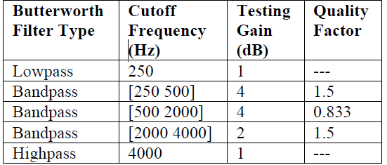
Metode Penelitian
Rancangan Sistem
Frekuensi cutoff yang digunakan selama implementasi ditunjukkan pada Tabel 1.1.
Tabel.1.1 range frekuensi untuk desain audio equalizer

Slide 14
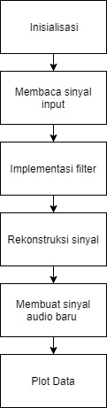
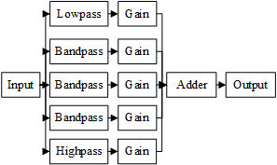
Metode Penelitian
Rancangan Pengolahan Algoritma
Blok Diagram Audio Equalizer
Flowchart Algoritma dari Audio Equalization
Notes:
Pada blok diagram diatas ditunjukan sinyal input dibagi menjadi enam jalur paralel. Setiap jalur digabungkan dalam seri dengan penguat gain untuk meningkatkan atau memotong sinyal dengan jumlah gain yang diinginkan. Nilai gain direferensikan sebagai variabel dalam kode MATLAB, dan dapat diubah ke nilai yang diinginkan. Jalur keenam dalam model ini berfungsi sebagai jalur kesatuan maju untuk merekonstruksi bagian-bagian sinyal yang tidak diubah oleh filter. Setelah direkonstruksi, sinyal output ditulis ke ruang kerja dan vektor dibuat dengan data yang difilter pada frekuensi sampling. Data ini kemudian dapat ditulis dan dimainkan sebagai sinyal audio untuk pengujian verifikasi.
Menggunakan fungsi MATLAB, 'audioread', vektor yang berisi data sampel dari input dibuat pada frekuensi sampling yang ditentukan 44100 Hz. Transformasi Fourier dari sinyal input dilakukan untuk merencanakan respon magnitudo normalisasi sinyal dengan frekuensi yang sesuai. Urutan sistem lima dipilih untuk setiap filter karena menyediakan desain filter yang akurat dengan memasukkan cukup banyak input sampel sebelumnya. Perintah desain yang lebih tinggi akan meningkatkan waktu komputasi dan tidak akan membuat dampak signifikan pada peningkatan keakuratan marginal dari filter.

Slide 15
HASIL DAN PEMBAHASAN

Slide 16
Hasil dan Pembahasan
Pada filter pertama yaitu lowpass dan butterworth filter, untuk mendapatkan atenuasi sebesar 20dB pada rentang frekuensi cutoff 250Hz didapatkan nilai n sebesar 3,18 yang berarti order n-th dari filter tersebut adalah empat (dinaikkan nilainya sampai integer terdekat).
Pada filter kedua yaitu filter bandpass di dapatkan nilai n dengan perhitungan bahwa nilai atenuasi stop band sebesar 5db dan pass band sebesar 25dB maka (jarak atenuasi sebesar 20dB) didapatkan nilai n sebesar 3,59 yang berarti order n-th dari filter tersebut adalah empat pula. Filter bandpass yang lainnya didapatkan nilai order n-th yang sama yaitu empat.

Slide 17
Hasil dan Pembahasan
Pada filter ketiga yaitu filter highpass digunakan dengan mengganti persamaan yang menggunakan w/wc dengan -w/wc sehingga akan didapatkan nilai order n-th yaitu empat pula.
Dengan syarat-syarat diatas, apabila fase (degree) dan besar atenuasinya di grafikkan maka akan dihasilkan grafik filter seperti berikut:

Slide 18
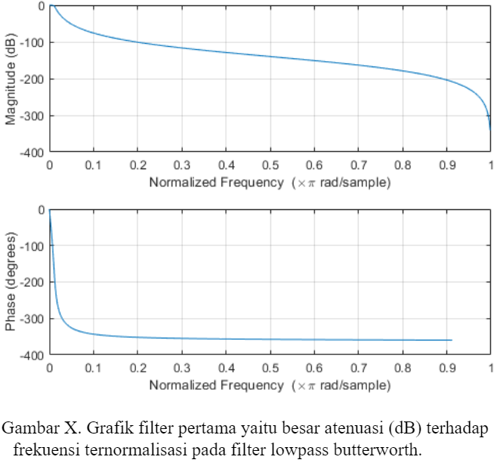
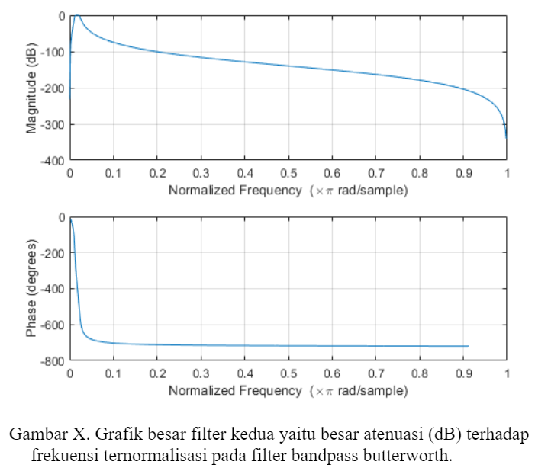
Hasil dan Pembahasan
Notes:
Pada filter-filter aktif yang dapat digunakan sebagai low-pass, band-pass dan high-pass dapat digunakan berbagai macam filter seperti filter bessel, butterworth dan chebysev yang menggunkan respons pole. Sedangkan untuk filter yang menggunakan respons pole dan zero dapat digunakan inverse chebysev dan elliptic. Pada desain filter aktif umumnya filter dengan menggunakan respons zero akan lebih kompleks, oleh karena itu kami memilih filter yang lebih sederhana seperti butterworth, chebysev atau bessel.
Filter bessel, butterworth dan chebyshev memiliki kelebihan dan kekurangan masing-masing. Pada filter bessel, ia memiliki sifat yang lebih baik time domain nya yang berarti artifak-artifak ringing (sinyal terosilasi yang muncul apabila diberikan sinyal input yang tidak terosilasi) jauh lebih sedikit. Sedangkan filter chebysev memiliki cut-off frequency yang lebih tajam dibanding keduanya. Oleh karena itu, mengapa kami memilih untuk menggunakan filter butterworth karena ia memiliki sifat diantara keduanya (bessel dan chebyshev) sehingga relatif lebih baik apabila digunakan sebagai filter pada equalizer.

Slide 19
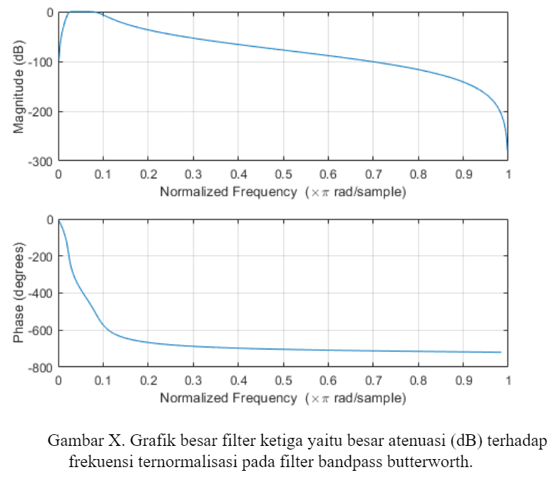
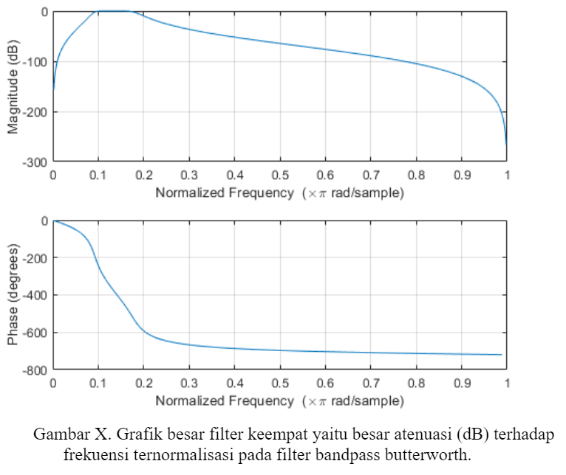
Hasil dan Pembahasan
Notes:
Pada proyek ini digunakan pula filter-order yang bernilai empat sesuai dengan perhitungan agar desain filter baik. Berarti, nilai order ini dapat mencegah terjadinya ringing pada sinyal output yang dikarenakan nilai terlalu tinggi atau nilai yang terlalu rendah yang dapat menyebabkan sinyal output yang kurang responsif.
Dari grafik low-pass filter dapat dilihat bahwa terjadi penurunan dari atenuasi setelah 0 𝜋rad sehingga pada 1 lebih dari -300dB terkurangi besar atau magnitude dari sinyal tersebut. Hal ini, menunjukkan bahwa low-pass filter bekerja untuk mengurangi magnitude dari sinyal yang memiliki frekuensi tidak rendah dan meneruskan sinyal yang memiliki frekuensi rendah (low-pass).
Grafik band-pass filter dapat dilihat bahwa terjadi penurunan maginitude pada rentang-rentang tertentu yang berada pada rentang yang teratuenasi. Filter-filter band-pass hanya meneruskan sinyal pada rentang tertentu saja. Hal ini dapat dilihat dengan grafik filter kedua, ketiga, dan keempat.

Slide 20
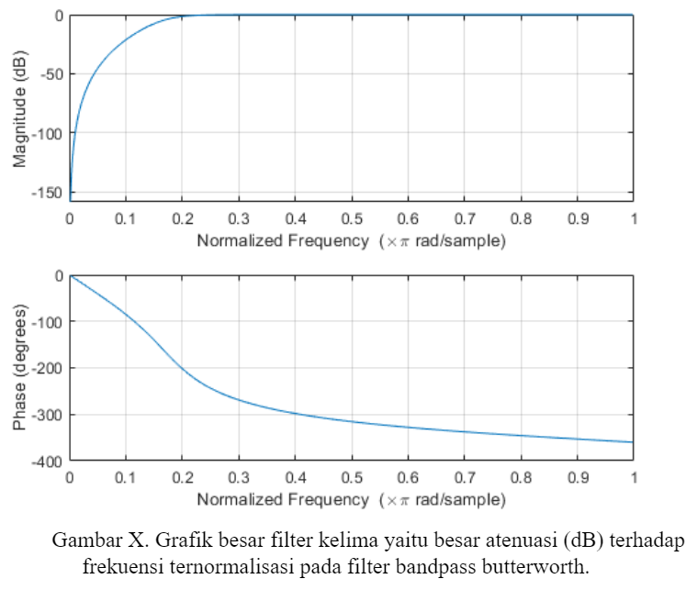
Hasil dan Pembahasan
Notes:
Dapat dilihat pula, pada grafik high-pass filter terjadi peningkatan seperti fungsi logaritmik yang berkesesuaian dengan peningkatan frekuensi. Sehingga apa bila frekuensi semakin meningkat, maka nilai magnitude yang dihasilkan akan semakin meningkat pula. Pada grafik ini hanya frekuensi-frekuensi tinggi saja yang sinyalnya diperbolehkan teratuenasi.
Nilai-nilai dari filter tersebut akan diatur kembali oleh pengguna, sesuai dengan kebutuhan pengguna. Misalnya, apabila suara terlalu bising dan perlu dikurangi suara-suara tajam, maka pengguna dapat menggunakan GUI yang sudah disediakan untuk mengurangi magnitude dari frekuensi-frekuensi tinggi dan sebaliknya apabila pengguna membutuhkan suara-suara yang lebih tinggi diakibatkan oleh ketidak detailannya suatu sinyal pada frekuensi tersebut.s
Setelah ditentukan frekuensi yang terekualisasi maka plot filter akan berubah dan menyesuaikan dengan slider mana yang mengalami perubahan. Penggabungan dari filter-filter low-pass, band-pass dan high-pass akan ditampilkan pada satu plot yang secara default akan menampilkan 4 spike yang diakibatkan oleh filter band-pass.

Slide 21
KESIMPULAN

Slide 22
Kesimpulan
Berikut merupakan poin-poin kesimpulan yang dapat kami ambil dari proyek ini:
Equalizer dapat bekerja dengan menggunakan filter-filter pengolahan sinyal seperti bessel, butterworth dan chebysev.
Filter butterworth dipilih karena sistemnya yang sederhana dan cut-off frequency yang tidak begitu tajam apabila dibandingkan dengan filter lainnya.
Untuk mendapatkan hasil ekualisasi yang optimal, diperlukan perhitungan orde filter agar tidak terjadi artifak-artifak ringing pada sinyal dan mempercepat respons sinyal.
Equalizer bekerja dengan mengatur slider lalu program akan menggabungkan nilai-nilai filter sehingga didapatkan filter utama pada sinyal suara.

Slide 23
Referensi
Caruso, W. C., Fisk, B. C., Whaley, J. D., Alsaedi, S., & McPheron, B. D. Implementation of a Multi-band Equalizer in MATLAB and Simulink Using Algorithm Manipulation.
College of Saint Benedict & Saint Johns University. [online] Tersedia di: http://www.physics.csbsju.edu/217/digital_filter.pdf [Diakses 21 November 2018]
Dick Blanford, John Parr. (2013). Introduction to Digital Signal Processing. First Edition. Upper Saddle River: Pearson,Print.
Mathworks. [online] Tersedia di:
http://www.mathworks.com/help/signal/ref/butter.html [diakses 21 November 2018]
Richard, Oliver and Jean-Marc Jot. (2015). Efficient Multi-Band Digital Audio Graphic Equalizer with Accurate Frequency Response Control, AES 139th Convention.

